Slide 2
Regards croisés : Arts au service de la pédagogie ART PICTURAL ET ANATOMIE : toute une histoire…
Docteur Anne-Isabelle PIERRON
CESU 57
CHR de Metz-Thionville

Slide 3
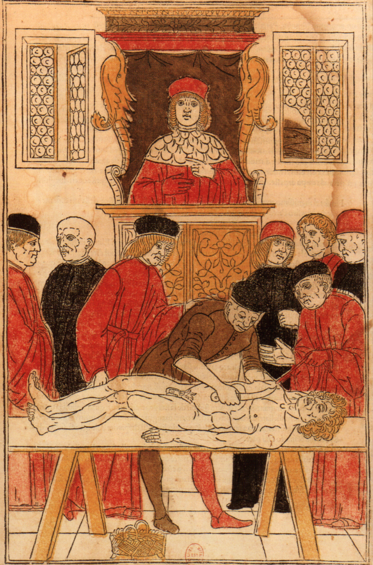
Frontispice du traité de Jean de Ketham
Artiste anonyme. 1493
Paris, Bibliothèque nationale de France

Slide 4
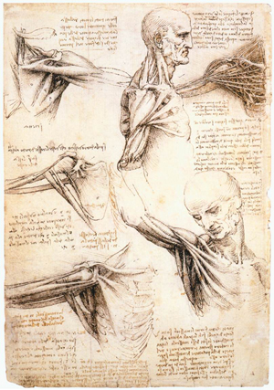
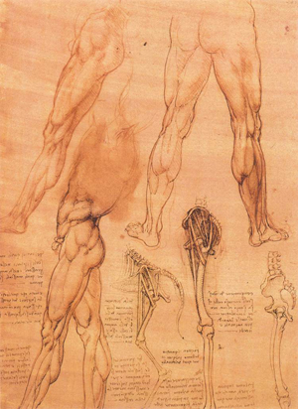
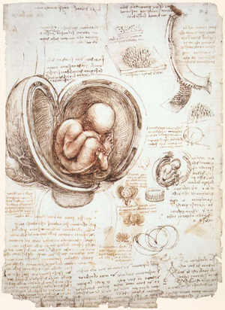
Dessins de Leonard de Vinci
Vers 1510
Windsor Castle, Royal Library

Slide 5
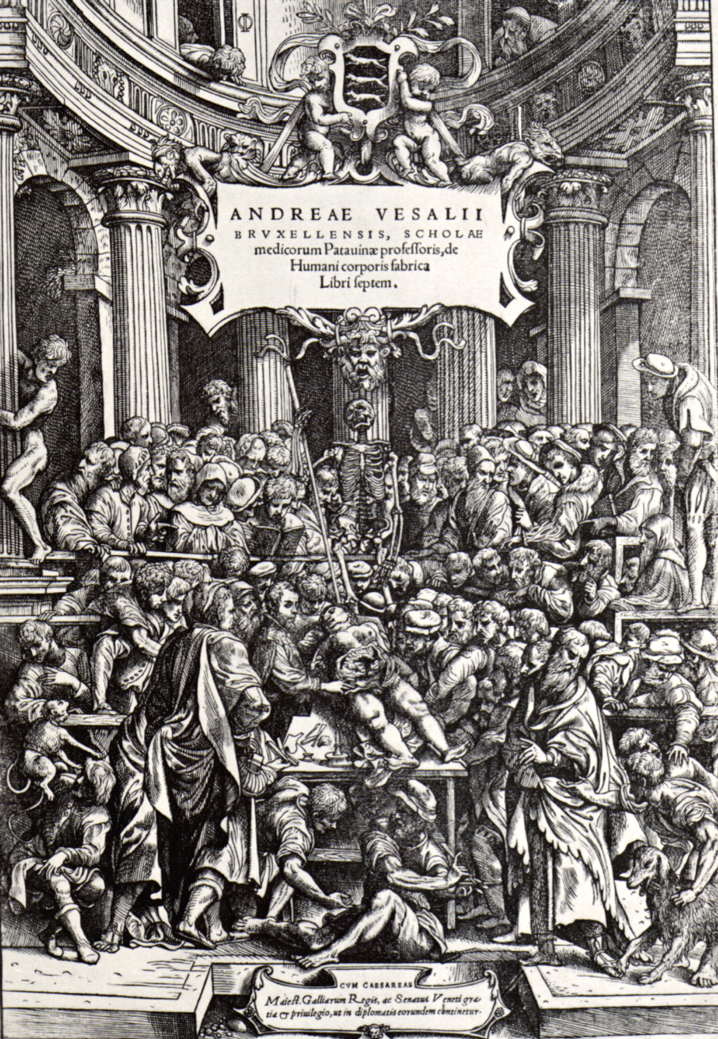
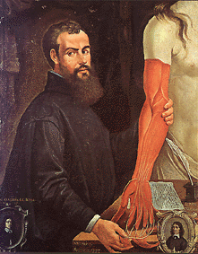
Frontispice de la Fabrica d’André Vésale
Jan Steven Van Calcar
1543. Paris, Bibliothèque inter universitaire de médecine

Slide 6
Frontispice de la Fabrica
d’André Vésale
Jan Steven Van Calcar
1543. Paris, BIUM

Slide 7
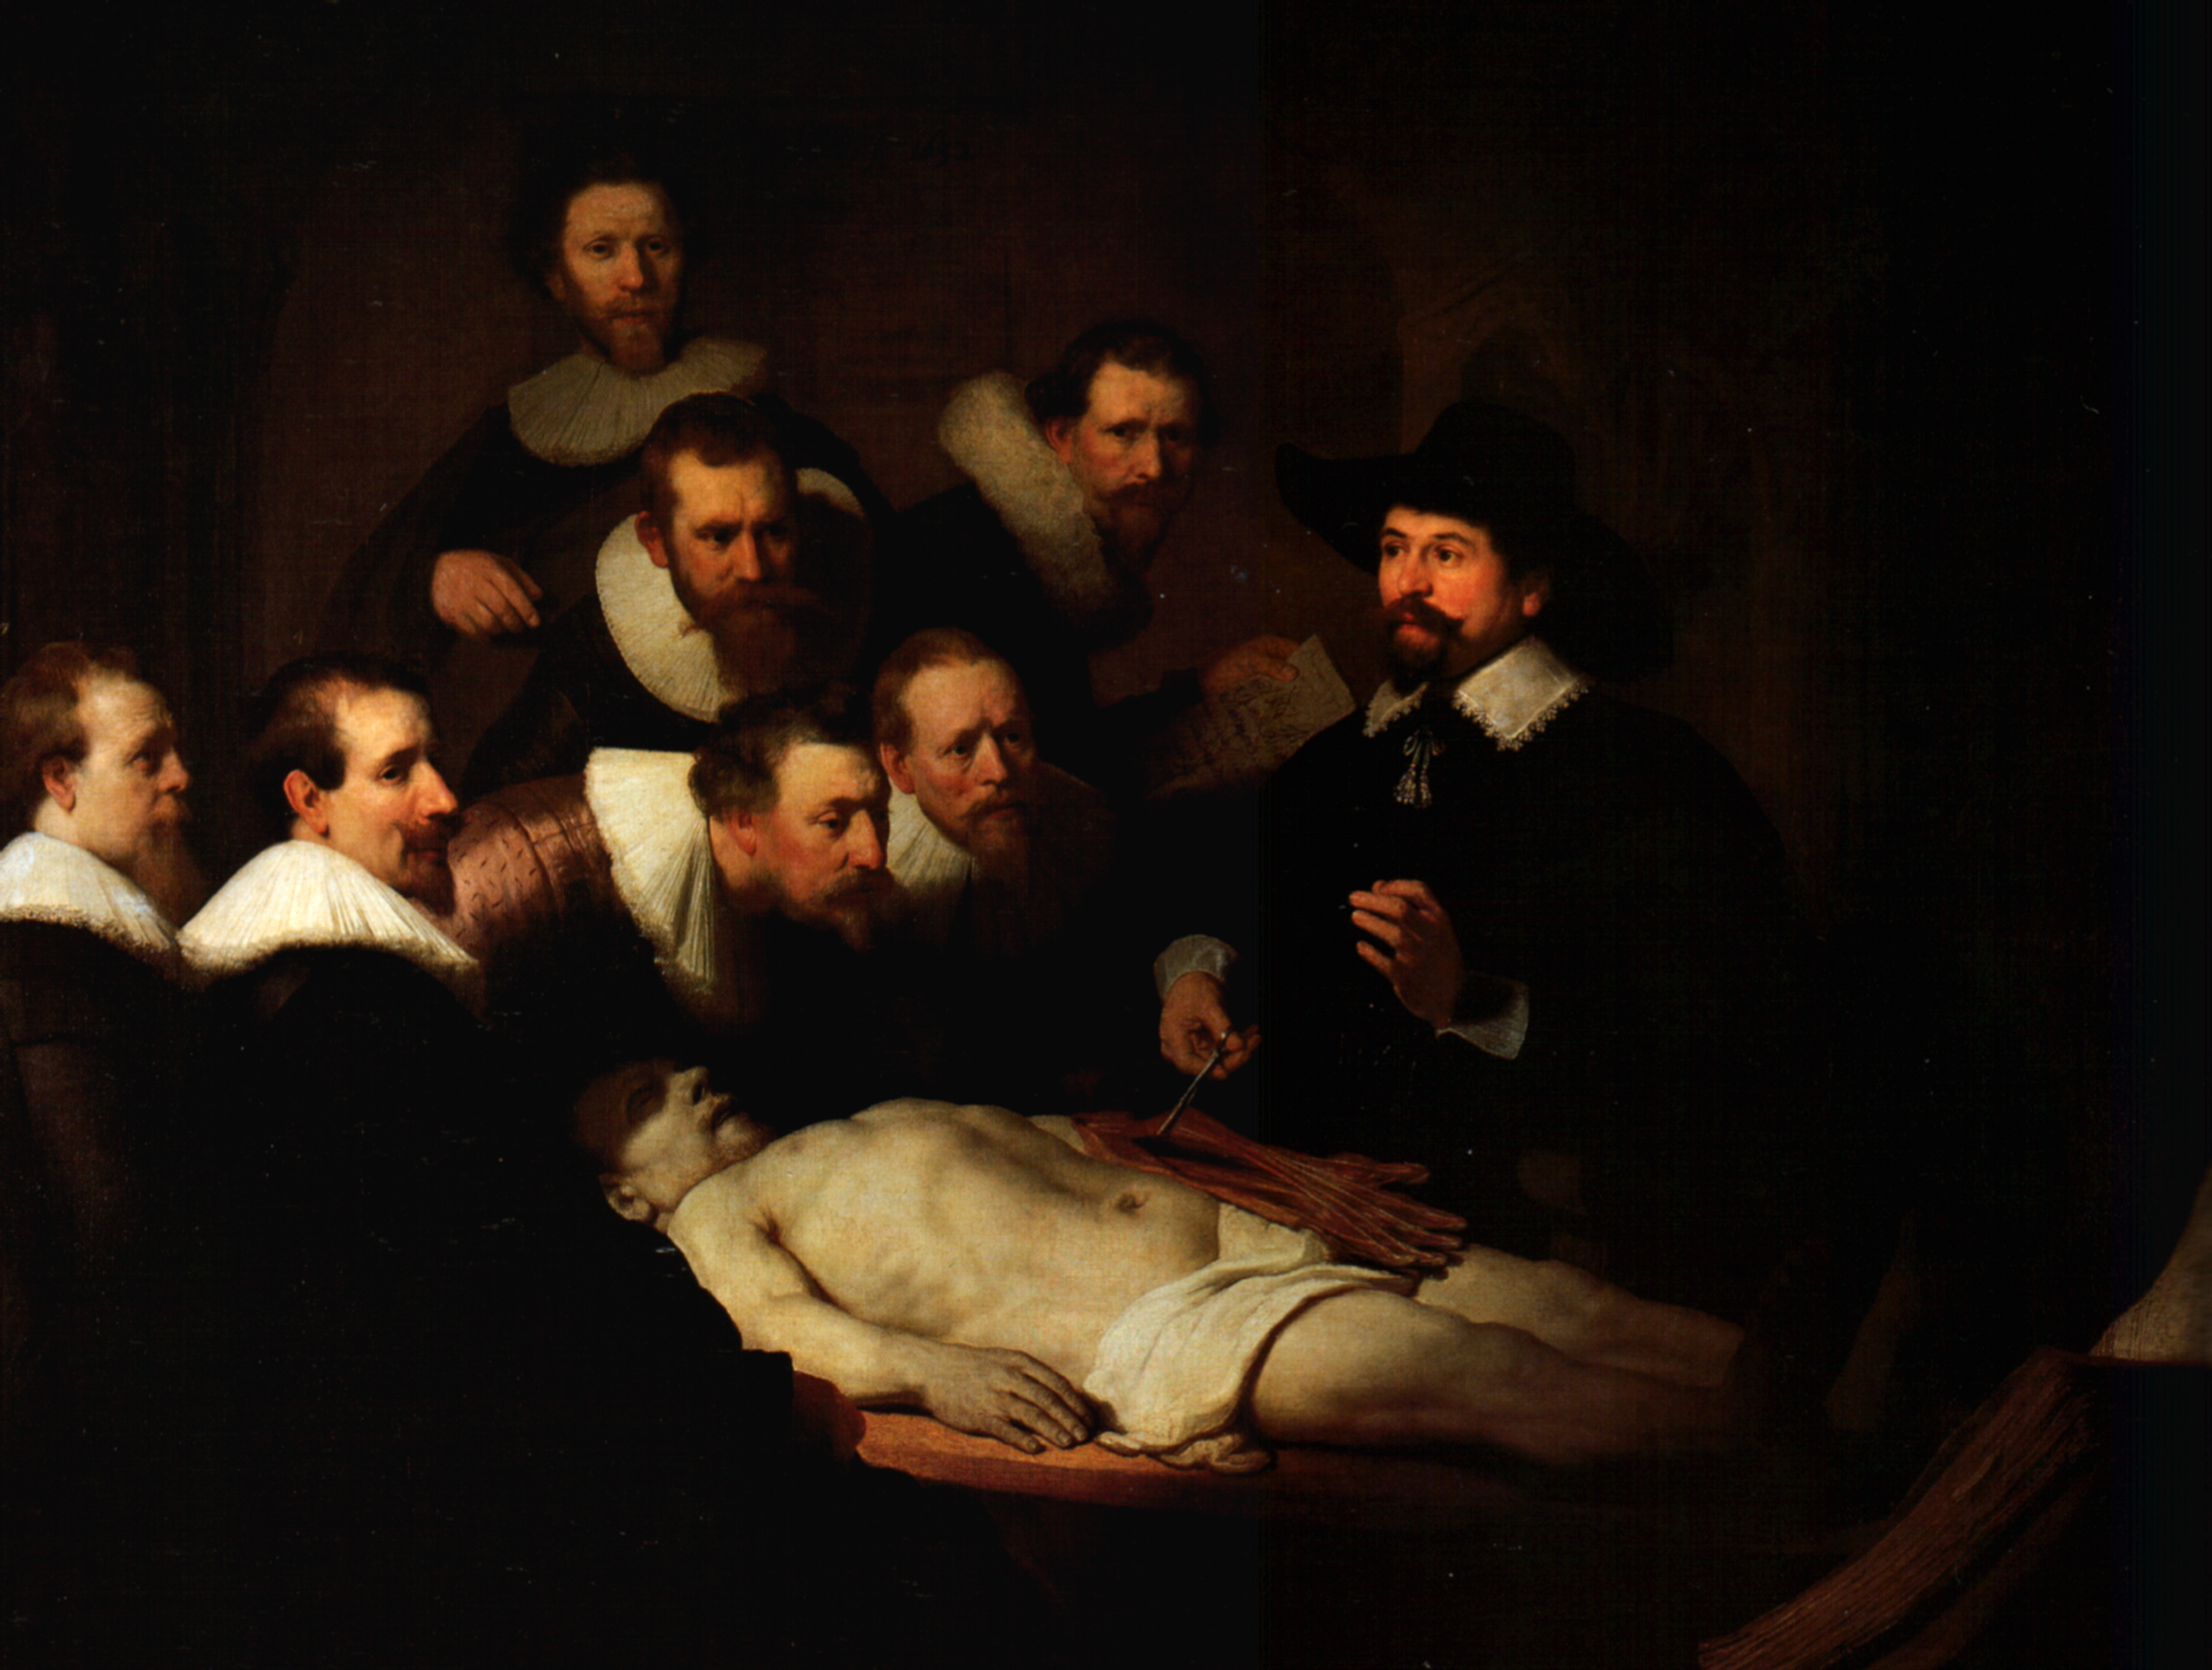
La leçon d’anatomie du docteur Tulp
Rembrandt 1632
La Hague, Mauritshuis

Slide 8
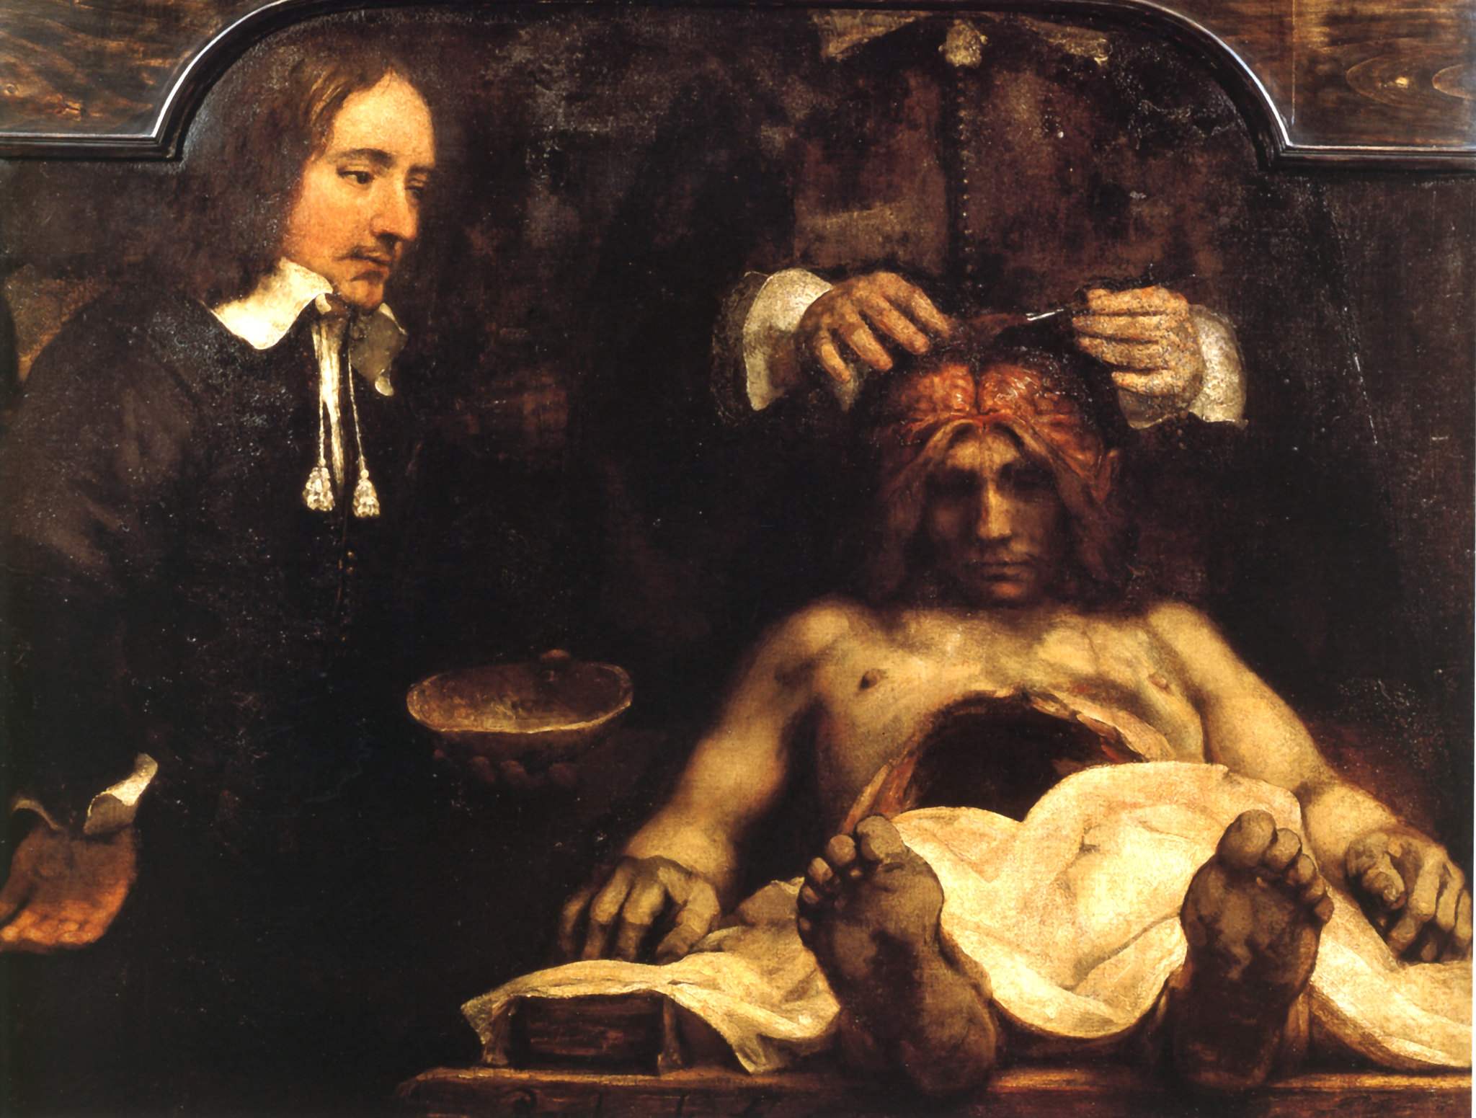
La leçon d’anatomie du docteur Deyman
Rembrandt 1656
Amsterdam, musée historique de la ville

Slide 9
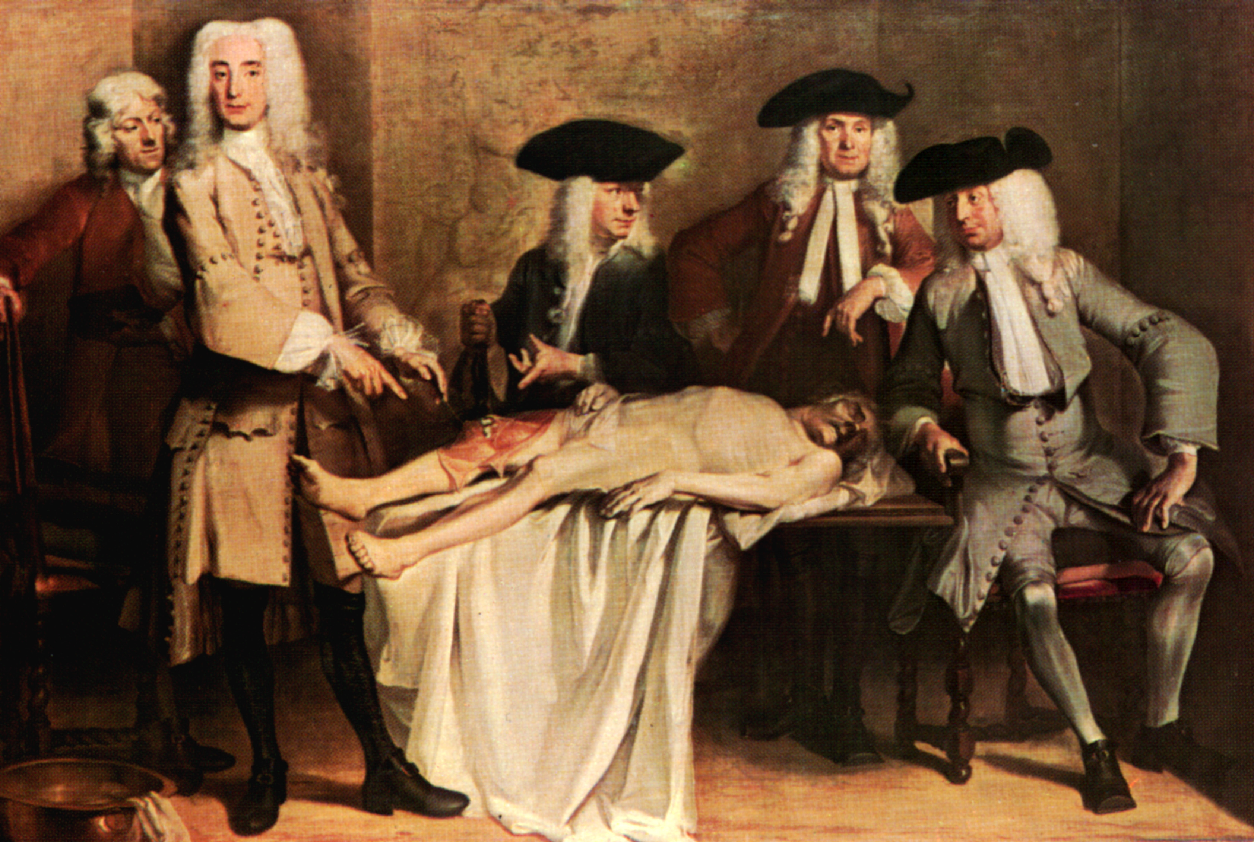
La leçon d’anatomie du docteur Roel
Cornelis Troost.1728
Amsterdam, musée historique de la ville

Slide 10
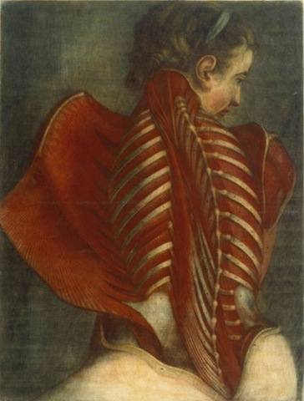
Myologie complète en couleur et grandeur naturelle. Paris : Gautier, 1746. Planche 14 BNF, Réserve des livres rares, RES ATLAS-T-1

Slide 11
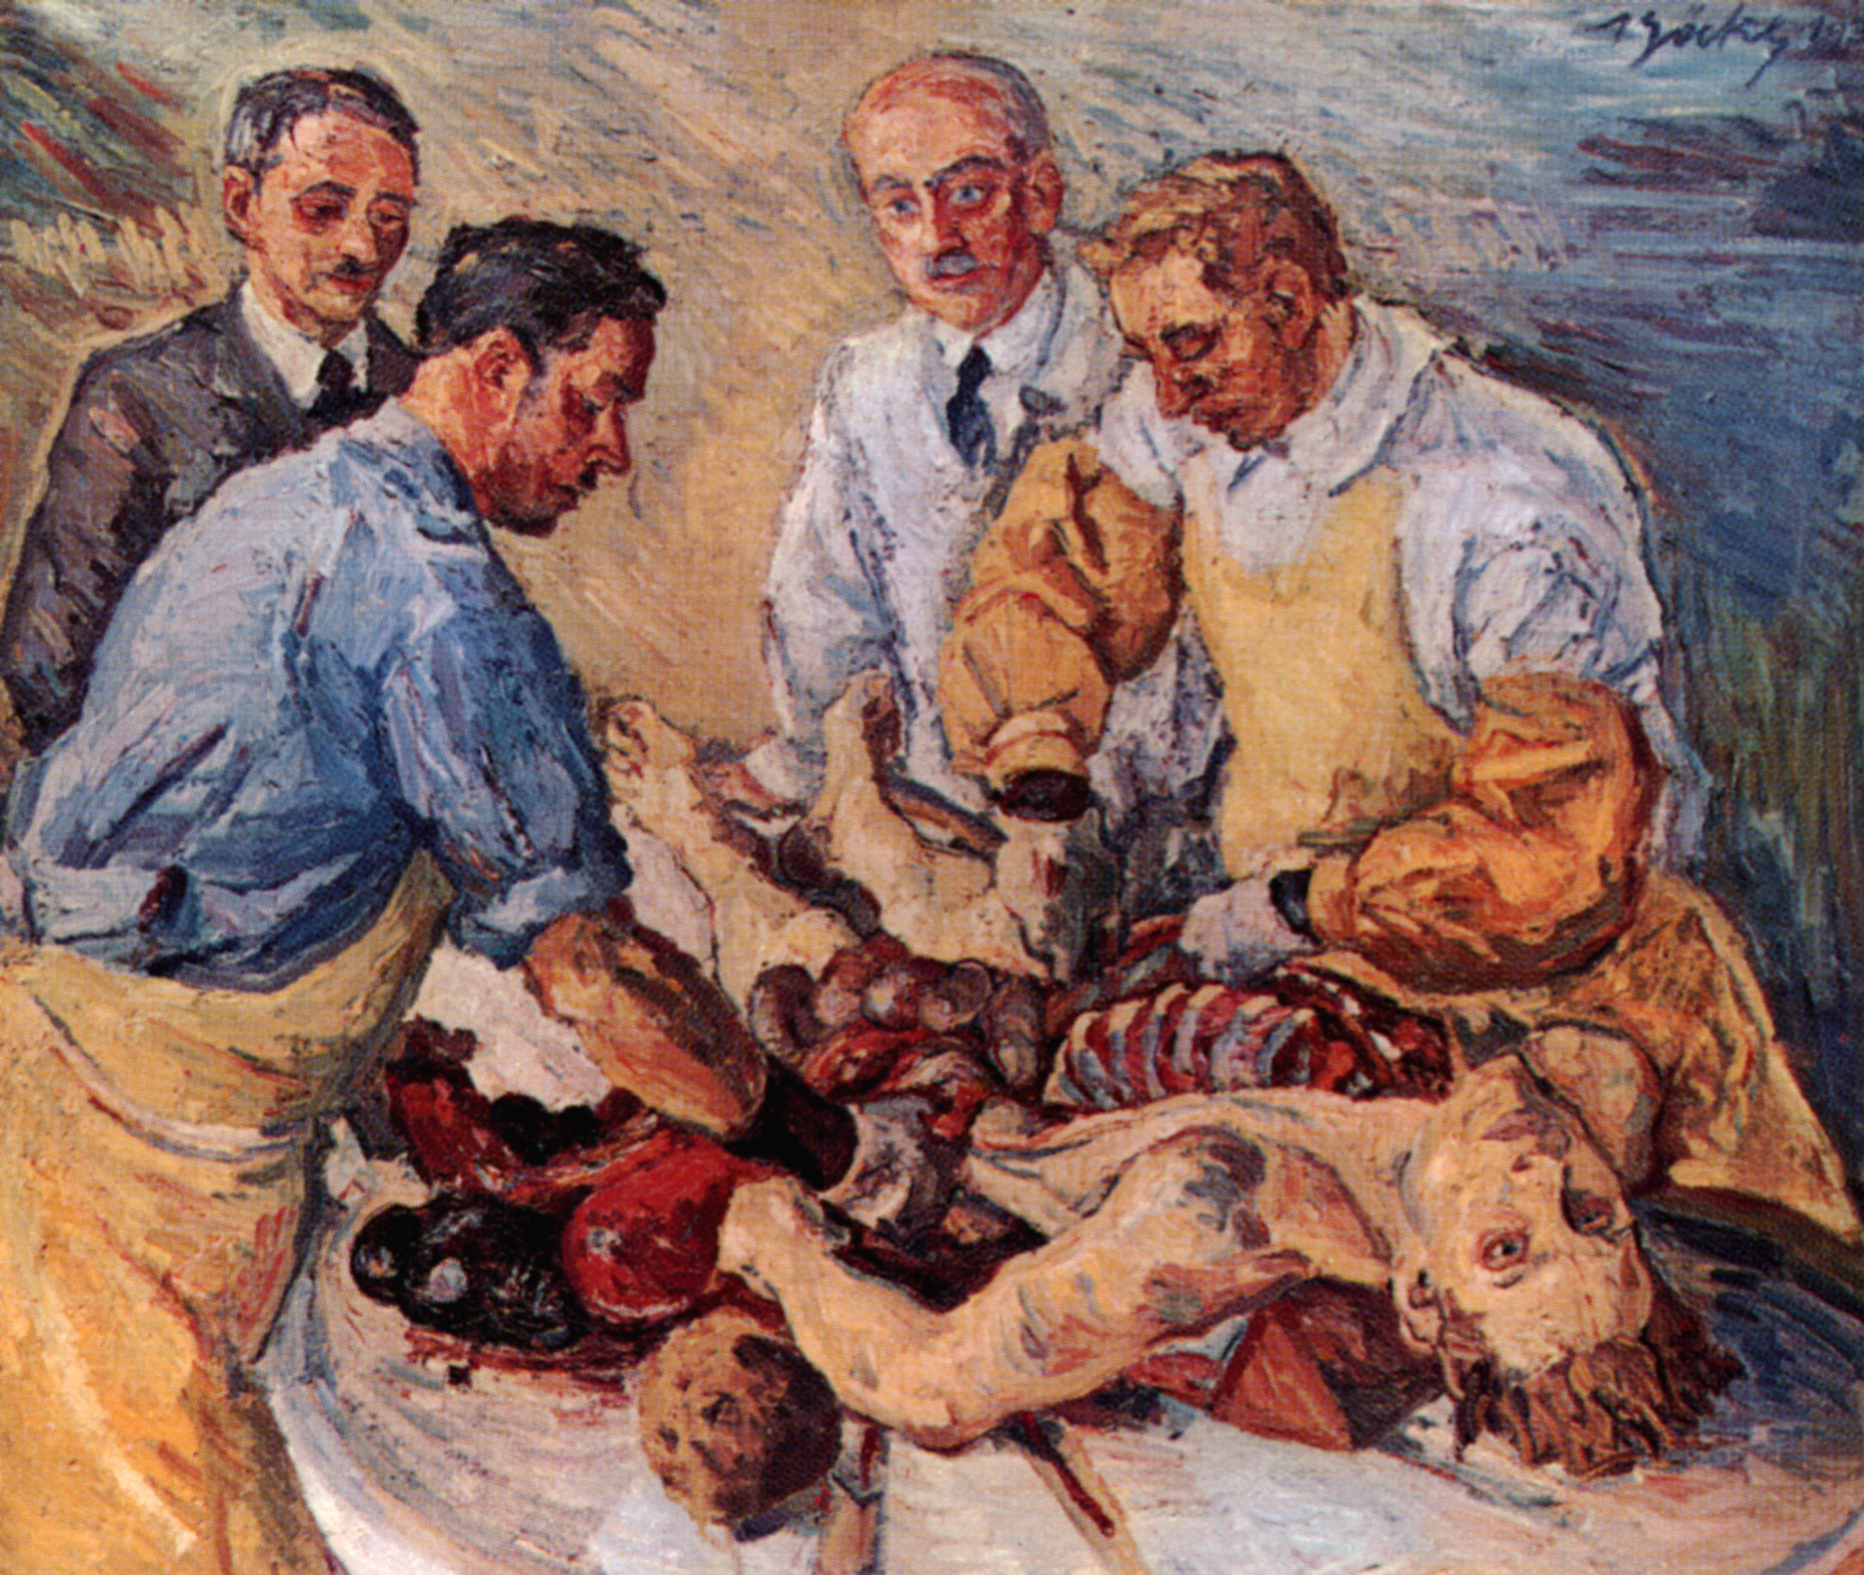
Le docteur Paul Fritz menant une autopsie
Herbert Boeckl. 1931
Suisse, musée de Vienne

Slide 13
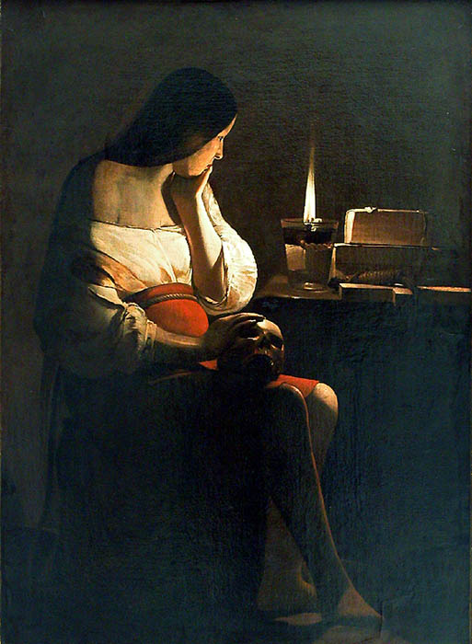
La Madeleine à la veilleuse
Georges de La Tour
1593-1652
Louvre

